Slide 1

Universidad Nacional de Río Negro
Física III B – 2020
Unidad 04
Clase U04 C04 / 25
Fecha 16 Jun 2020
Cont Repaso y trabajo guía 04
Cátedra Asorey
Web http://gitlab.com/asoreyh/unrn-f3b

Slide 2

Contenidos: Termodinámica alias Física IIIB, alias Física IVA
Unidad 1
El Calor
Hace calor
Unidad 2
Primer principio
Todo se transforma
Unidad 3
Segundo Principio
Nada es gratis
Unidad 4
Aplicaciones
Es lo que hay

Slide 3
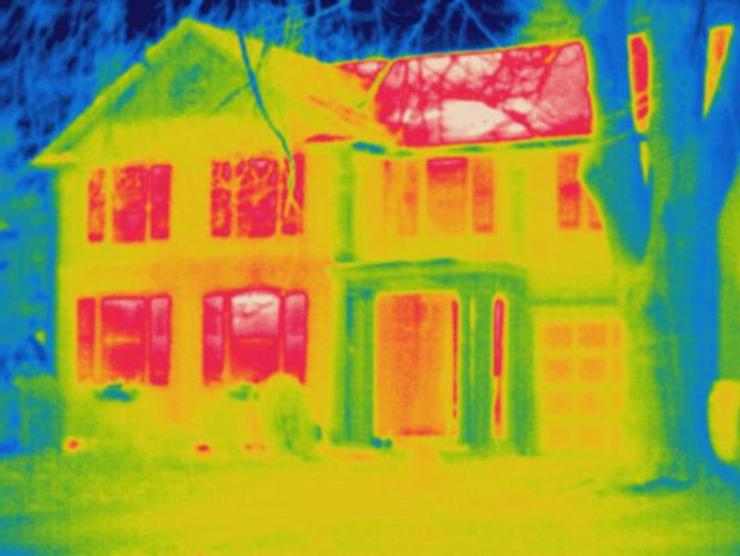
Bloque 2 - Unidad 4: Aplicaciones
Del de 02/Jun al 25/Jun (8 encuentros)
Transferencia de calor: radiación, conducción y convección. Ley de Newton. Conductores y aislantes del calor. Ley de Fourier. Aplicaciones hogareñas. Termodinámica de la vida. Energía y humanidad. Calentamiento global.

Slide 4
Ley de Fourier
El flujo de calor por conducción entre una región caliente (T_{c}) y una fría (T_{f}) está dado por:
κ es el coeficiente de conductividad térmica
cantidad de calor transferida por unidad de área, unidad de tiempo por un material de espesor unitario cuando la diferencia de temperatura entre sus caras es de 1 K.
κ → sólo depende del material

Slide 5
Aplicación: resistencia térmica
Barra de longitud L, sección A y de conductividad k, aislada en su superficie salvo en los extremos
El flujo de calor está dado por la Ley de Fourier

Slide 6
Aplicación: aislación en paredes
Pared de área A compuesta por dos placas de espesores L₁ y L₂ y materiales k₁ y k₂., a temperaturas T_{c} y T_{f}.
I_{Q}

Slide 7
Aplicación: conductos de calor
Conector térmico entre T_{c} y T_{f} compuesto por dos barras de longitud L, áreas A₁ y A₂ y materiales k₁ y k₂
I_{Q 1}
I_{Q}
I_{Q 2}

Slide 8
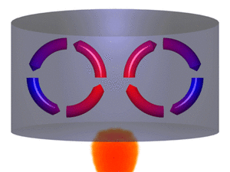
Convección
Transferencia de calor mediante el movimiento de un fluido en contacto con zonas a diferentes temperaturas
calor → cambio de densidad → empuje → flotación

Slide 9
Transferencia por convección: ¿de qué depende?
Tasa de transferencia:
¿Qué pasa si aumento el área de contacto?
¿Qué pasa si aumento la diferencia de temperatura?
¿de qué más dependerá? Ignorancia → Lew de Newton
h depende del fluído, de las su-
perficies de contacto, de las dife-
rencias de temperura, del flujo...

Slide 10
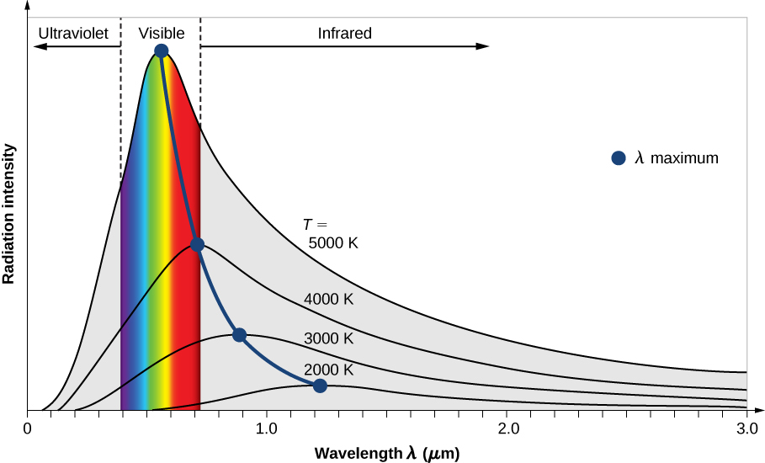

Radiación

Slide 11
T_{f}
El objeto T_{c} emite radiación, el objeto a temperatura T_{f} la absorbe, se calienta y también emite.
Suponemos A_{c} ~ A_{f} ~ A, y ε=1
La tasa de intercambio será
T_{c}
A_{c}
A_{f}

Slide 12
Radiación al ambiente T_{f} → Ley de Newton
Supongamos T_{f} es temperatura ambiente (cte) y T_{c}~T_{f} →
Ley de
Newton

Slide 13
Trabajamos en la guía 04

